Slide 1
قدیمی ترین پایتخت ایران
همدان
(هگمتانه)

Slide 2
دکتر حمید پسردایی مادرمه که خونه و مطبش استان همدان هست
مدتی قبل به دعوتشون رفتیم استان همدان
اسم دخترشون باران هست ما به اتفاق خانواده مهمون نواز دکتر حمید به دیدن این شهر زیبا و باستانی رفتیم
من و باران از ارامگاه بوعلی که طبیب نامدار ایران و جهان هست بازدید کردیم
دکتر حمید میگفت بوعلی یک کتاب داره به نام ”قانون“ که هر کسی توی دنیا بخواد پزشک بشه باید این کتاب رو مطالعه کنه
از شنیدن این مطلب کلی به ایرانی بودنم افتخار کردم

Slide 3
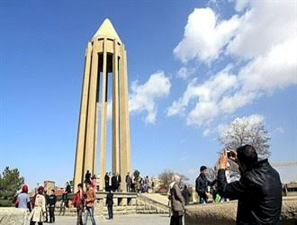
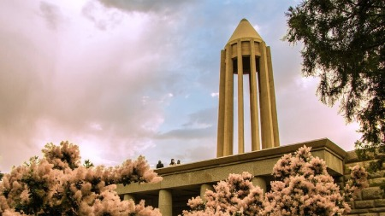

Slide 4
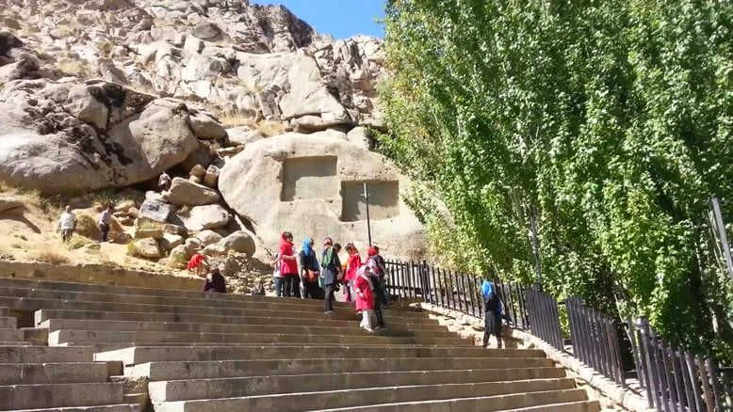
بعد از اون ما سوار ماشین شدیم و به سمت گنجنامه حرکت کردیم..هوای تمیز و خنک شهر همدان وصف ناپذیر بود
گنج نامه یه فضای سبز بزرگه که تا برسی بالا و اون لوحه های سنگی که با خط ایلامی نوشته شده رو بتونی ببینی کلی پله باید بالا بری...

Slide 5
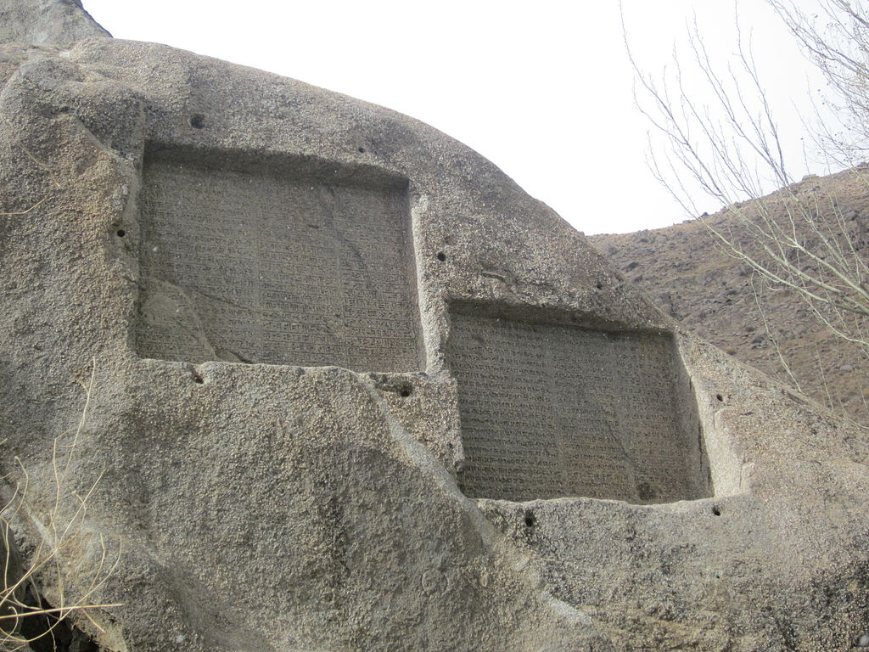
ترجمه متن یکی از سنگ نوشته های گنج نامه
«خدای بزرگ است اهورامزدا، که این زمین را آفرید، که آن آسمان را آفرید، که مردم را آفرید، که شادی را برای مردم آفرید، که داریوش را شاه کرد، شاهی از [میان] بسیاری، فرمانروائی از [میان] بسیاری. مَنَم داریوش، شاه بزرگ، شاهِ شاهان، شاهِ سرزمین‌ها[یی] که نژادهای گوناگون دارند، شاه سرزمین دور و دراز، پسر ویشتاسب هخامنشی.»

Slide 6
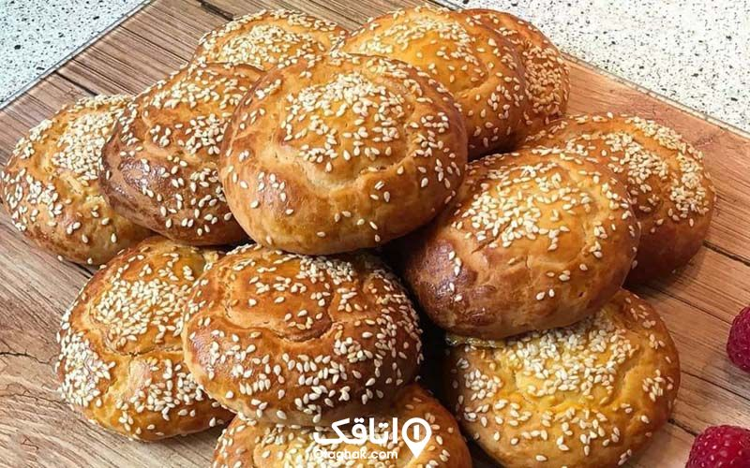
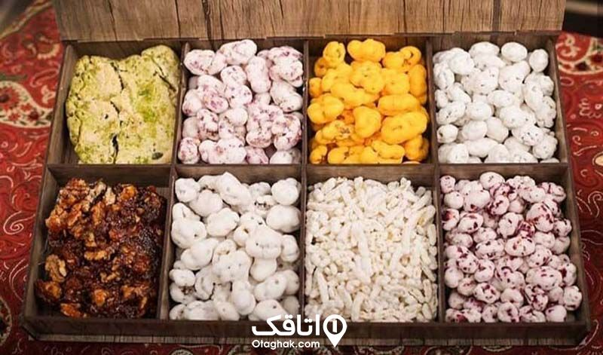
بعد از گشت و گذار توی شهر نوبت خرید سوغاتی های خوشمزه بود
ما از اونجا نان کماج، شیره انگور و نقل های خوشمزه و ترو تازه خریدیم

Slide 7
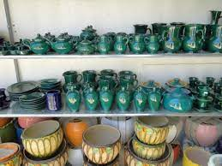
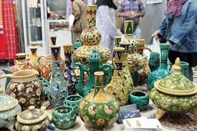
صنایع دستی
بعد از اون راهی لالجین شدیم
اونجا مرکز سفال ایران هست، صنایع دستی بسیار زیبا که با دیدنش کلی حال آدم خوب میشه...
من برای مادر بزرگم از اونجا کلی سوغاتی خریدم

Slide 8
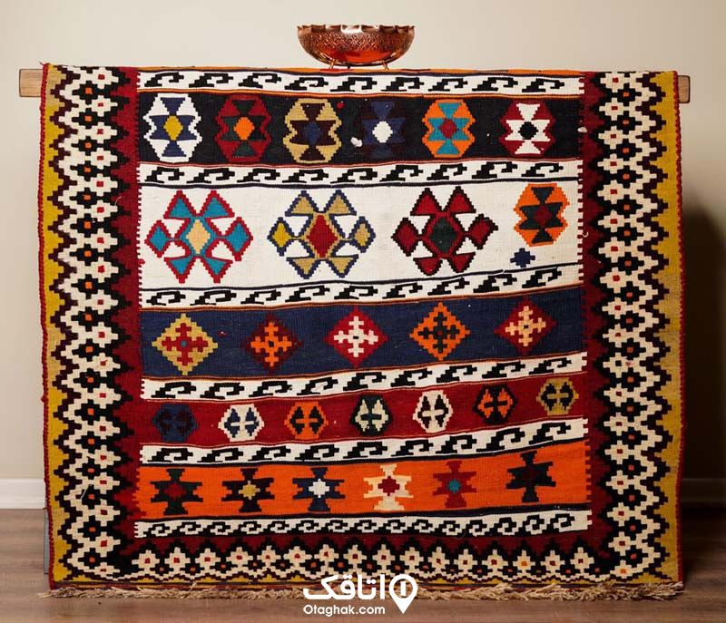
دکتر حمید میگفت استان همدان به جز سفال های بسیار زیبا و نفیس گلیم ها و قالی های خوش رنگ و لعابی داره که در سطح دنیا شناخته شده است...

Slide 9
به وقت خداحافظی...
ما چند روز در شهر همدان مهمان این خانواده مهربان بودیم و من و باران با هم خاطرات زیبایی ساختیم
انشالله امسال عید نوروز کرونا بره و شما دوستان خوب و معلم مهربانم بتونید به این شهر زیبا سفر کنید
این بود سفر نامه من یعنی سارا تقی پور به استان همدان!

